Slide 1
Терапевтические методы коррекции ГНУС
Низовцева (Борисова) Мария
Ветеринарный врач-репродуктолог
МВЦ “Два Сердца”
Санкт-Петербург

Slide 2
Фенилпропаноламин
Возможность полного контроля мочеиспускания (эффективность до 90%)
Необходимость постоянной дачи препарата (пожизненно) 2-3 раза в день.
Дороговизна препарата

Slide 3
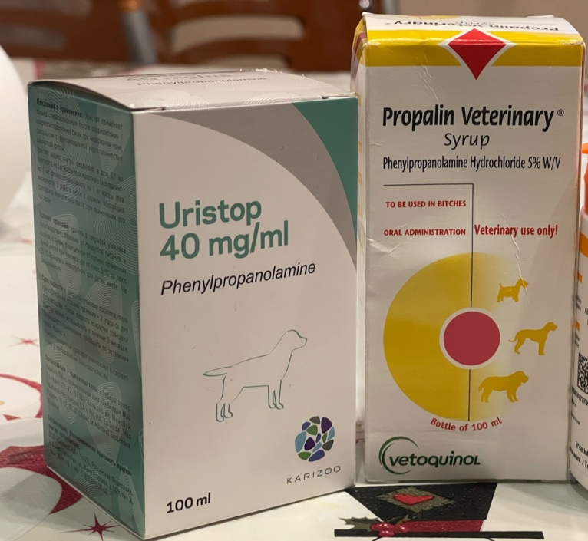
Пропалин Уристоп
Суточная доза 3мг\кг (за 2-3 приема)
Рекомендовано начинать с суточной дозы
1 - 1,5 мг\кг

Slide 4
Диетрин (DietRin)
Диетрин (DietRin) содержит 75 мг фенилпропаноламина гидрохлорида в каждой капсуле

Slide 5
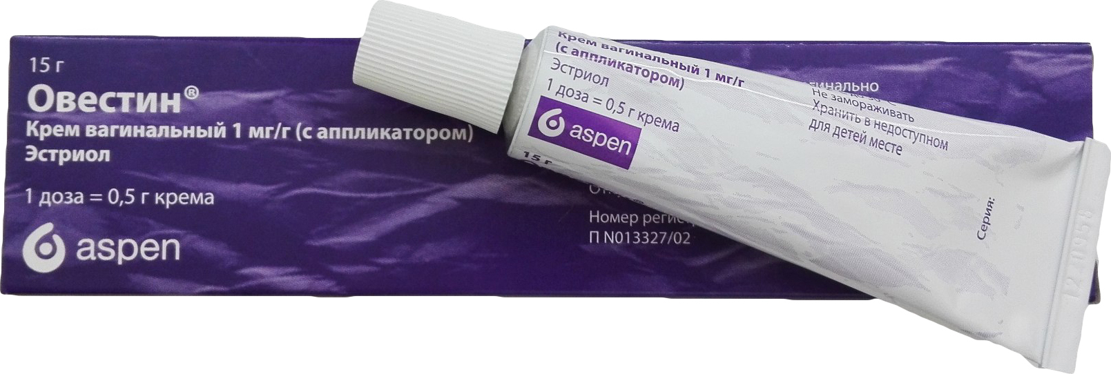
Эстрогены
Овестин-крем вагинальный
Нет точных доз и кратности применения
Симптомы течки
Контроль состояния эндометрия рогов матки\культи тела матки (УЗИ)
Гиперэстрогенизм

Slide 6
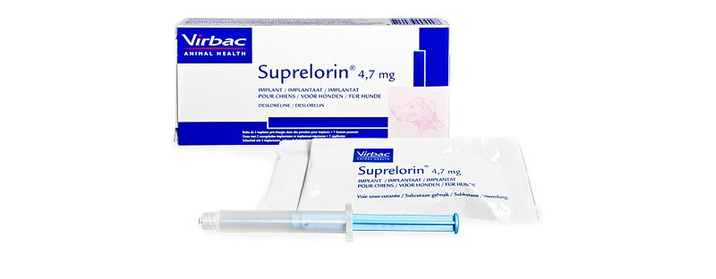
Супрелорин
Положительный эффект у 40% сук (2003)
Механизм до конца не изучен
Деслорелин – агонист ГнРГ
ГнРГ рецепторы в уретре и мочевом пузыре
Супрессия ФСЛ и ЛГ?
Монорежим\ с фенилпропаноламин

Slide 7
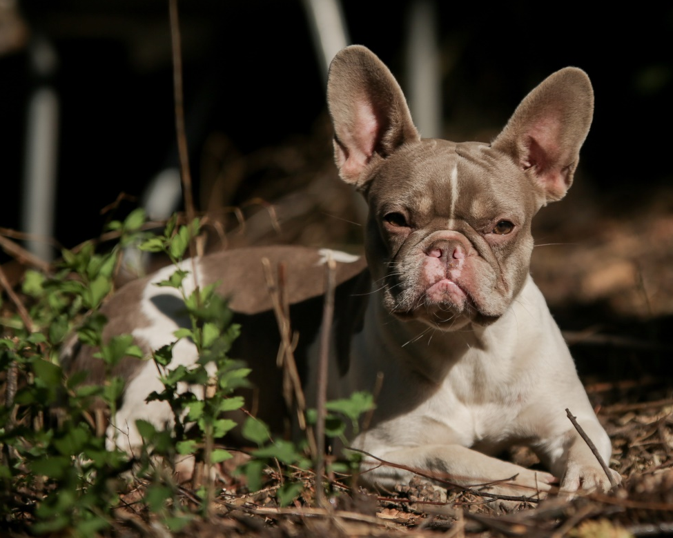
Спасибо за внимание!
M.Nizovtseva@duocor.ru
8-950-005-70-42
Viber, WhatsApp, Telegram

